Slide 1

FINAL PRESENTATION
2022

Slide 2

Agenda
1. VISION & MOTIVATION
2. PROJECT MANAGEMENT
3. USE CASES
4. DEMO
5. TEC-STACK
6. AUTOMATION
7. RISKS
8. ARCHITECTURE

Slide 3

1. VISION & MOTIVATION

Slide 4

How it started…

Slide 5







RATING
LOCATION
FRIENDS
COMMUNITY
→ ENCOURAGEMENT TO NEW CULINARY EXPERIENCES

Slide 6




Team
Environment, Implementation, Tests
Configuration/Change Mgt, Deployment
Project Management
Analysis & Design
Elisa Schäfer
Paul Schweng
Christian Geier
Krystian Schmidt
schaefer.elisa@student.dhbw-karlsruhe.de
schweng.paul@student.dhbw-karlsruhe.de
geier.christian@student.dhbw-karlsruhe.de
schmidt.krystian@student.dhbw-karlsruhe.de

Slide 7


2. PROJECT MANAGEMENT
Scrum
with

Slide 8
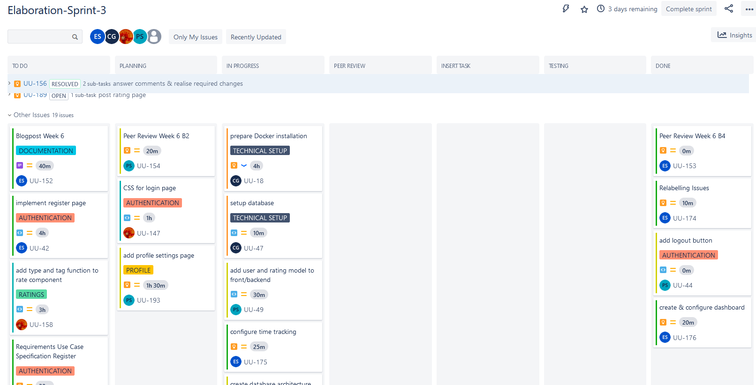
Sprint

Slide 9
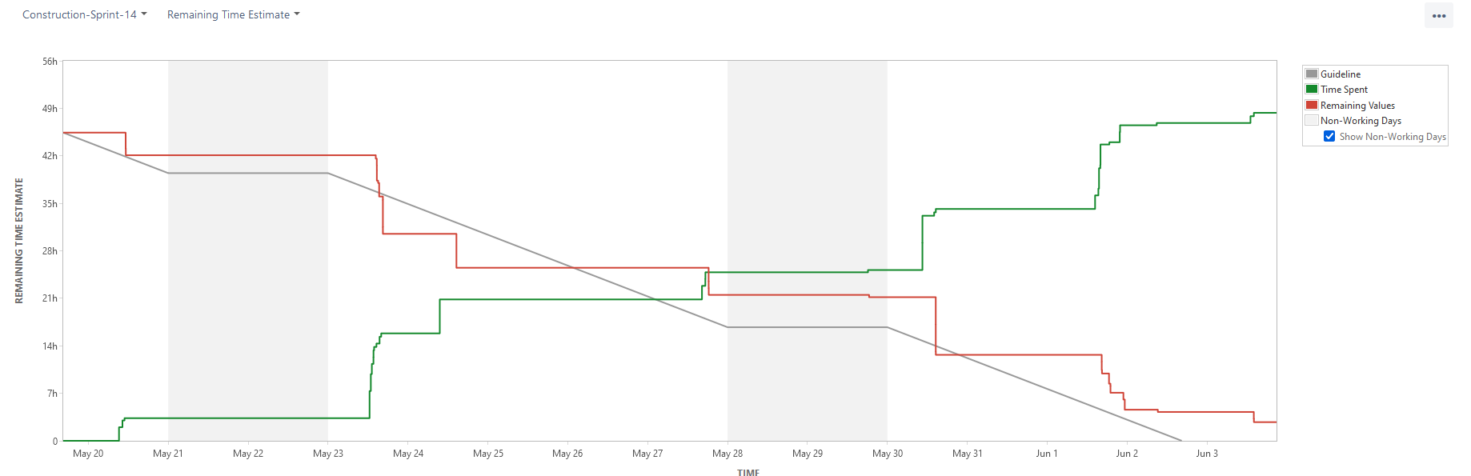
Burndown Charts

Slide 10


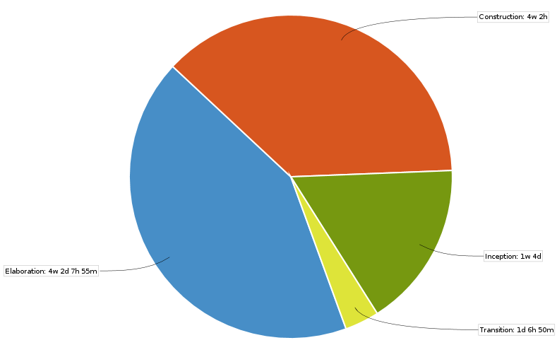
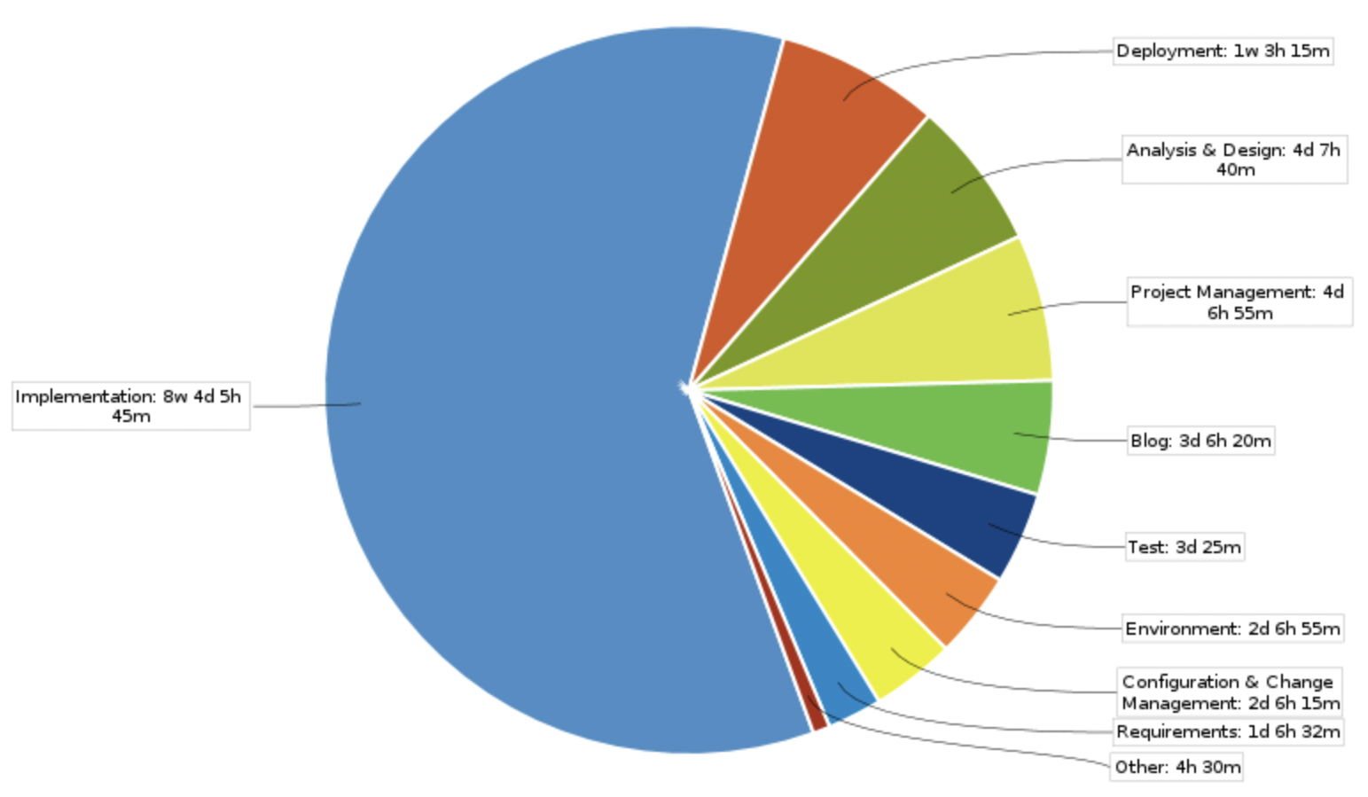
Dashboard Changes

Slide 11
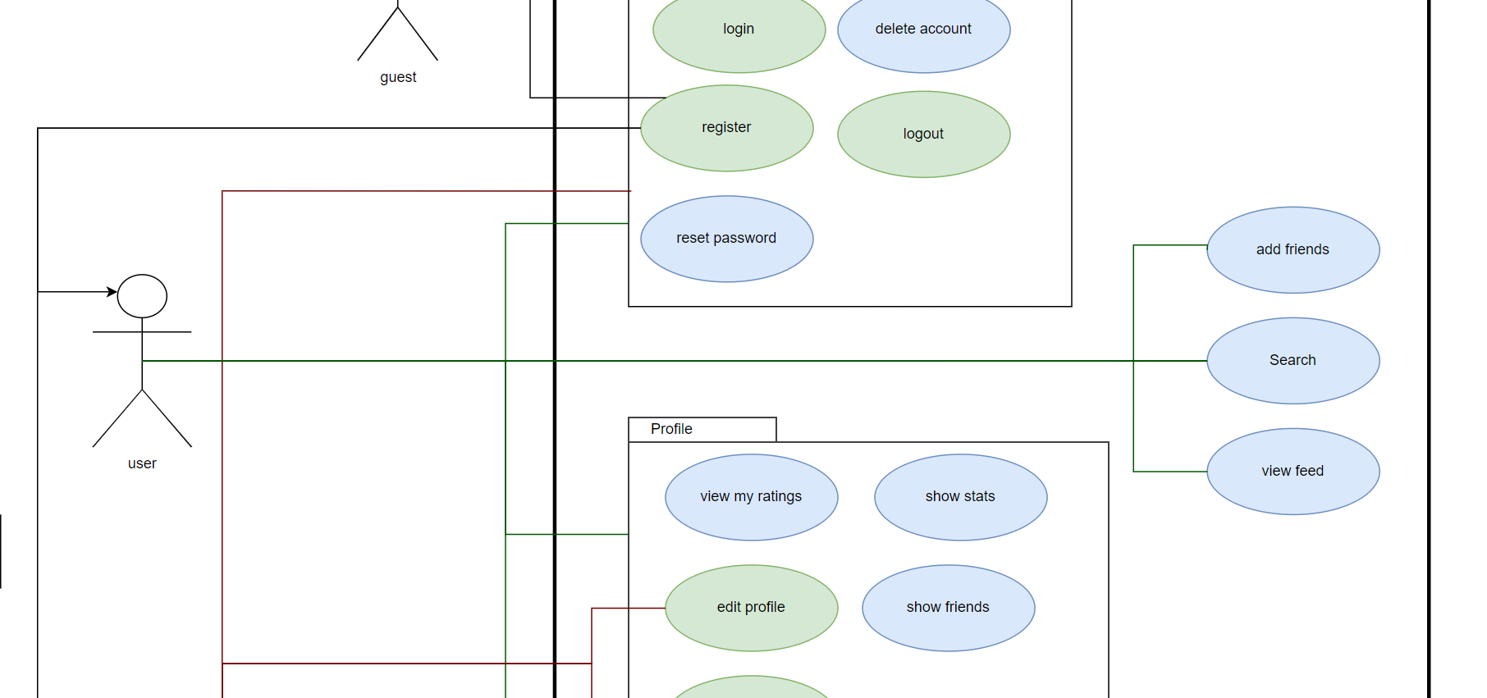
3. Use cases

Slide 12
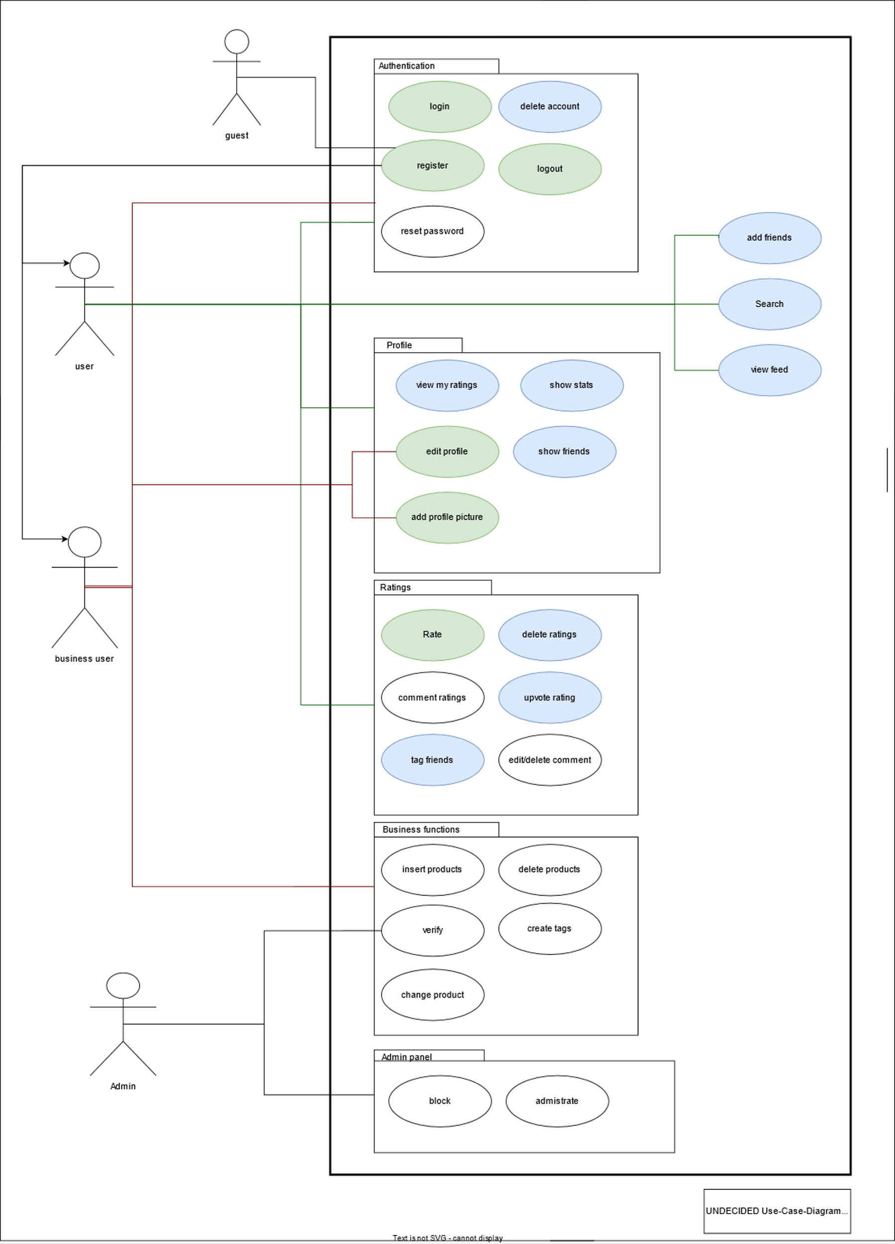
Use case diagram
Planned till end of June
Planned till end of December

Slide 13
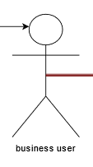
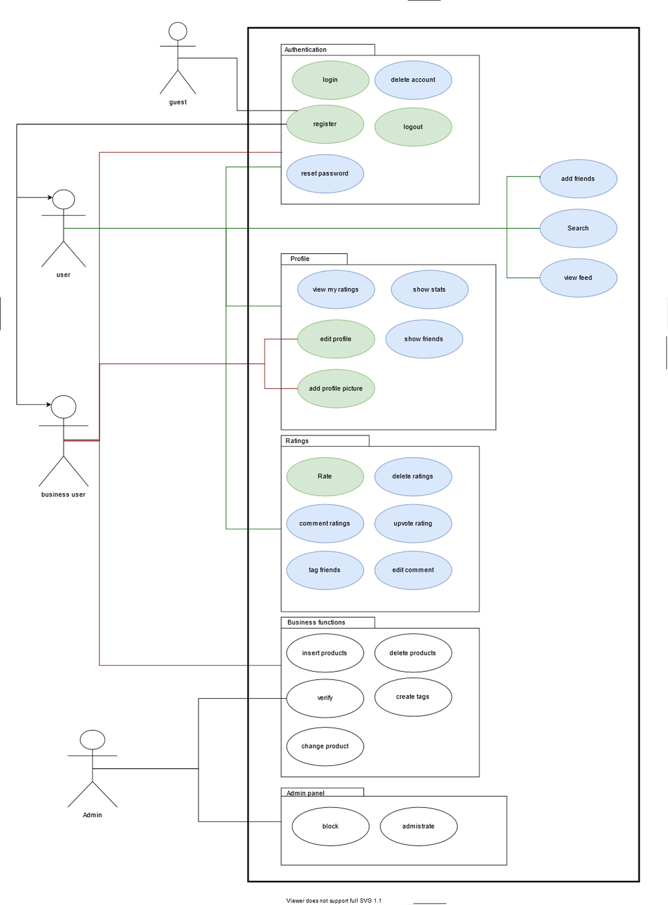
Use case diagram

Slide 14
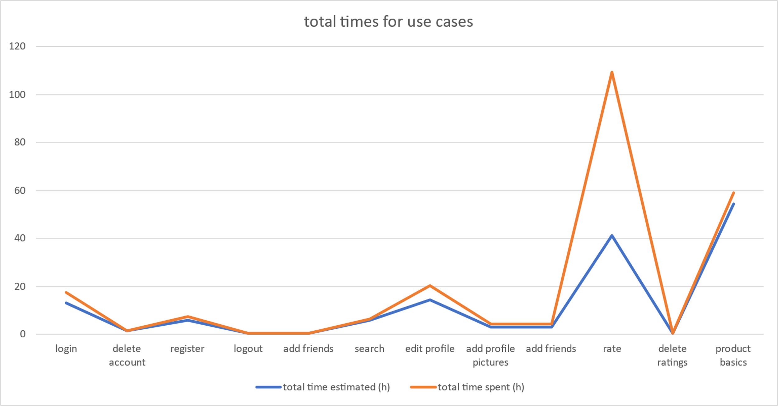
Total times for use case

Slide 15
Story points

Slide 16

4. DEMO
https://undecided.ted2.cyou/

Slide 17

5. TEC-STACK

Slide 18


Tec-Stack
Notes:
New tec stack

Slide 19
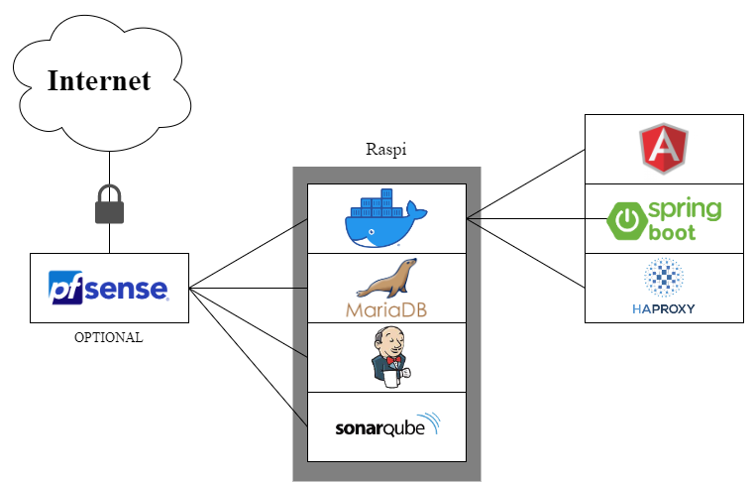
Tec-Stack
Notes:
Irwie configuration

Slide 20

6. Automation

Slide 21






Automation
Notes:
CI/CD pipeline

Slide 22

7. Risks
Notes:
Risk management -> story das tablet gestohlen wurde, aber weil alles auf git kein problem gewesen

Slide 23

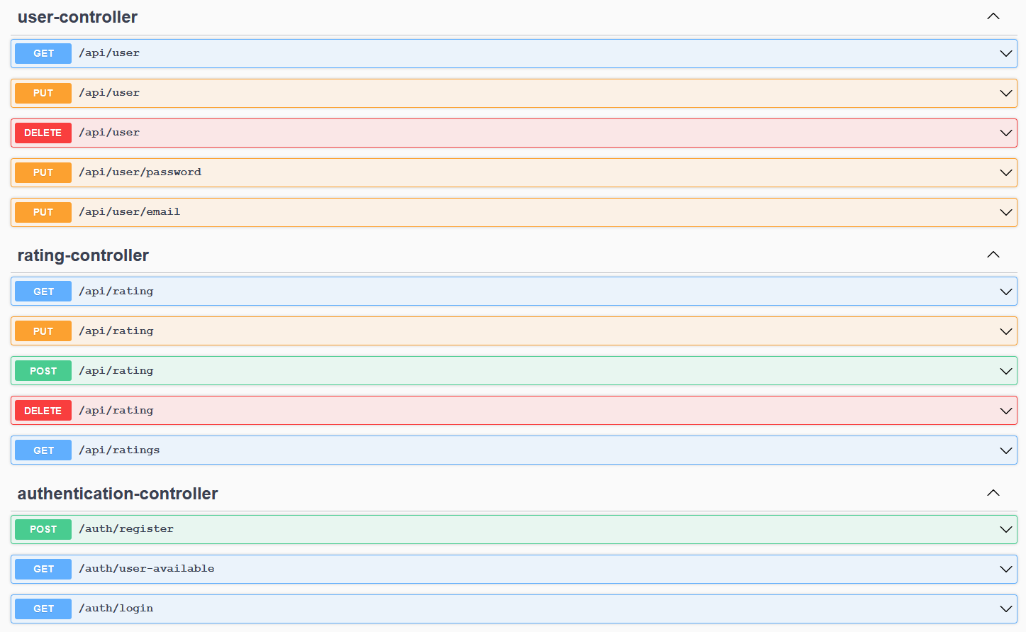
API (Backend)

Slide 24

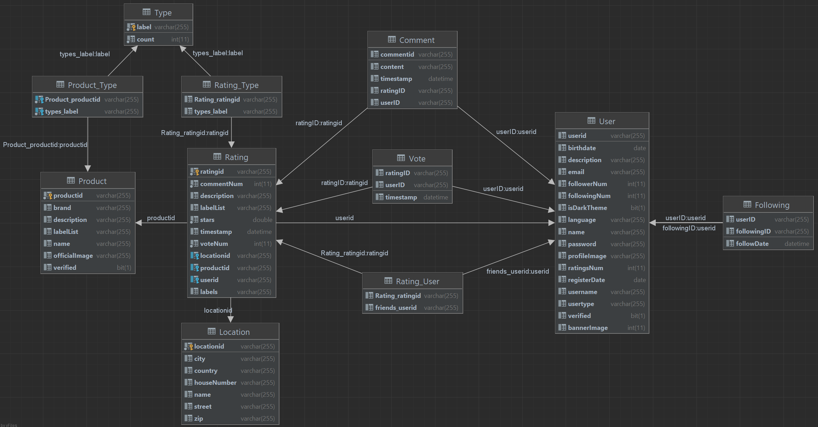
Database Scheme

Slide 25
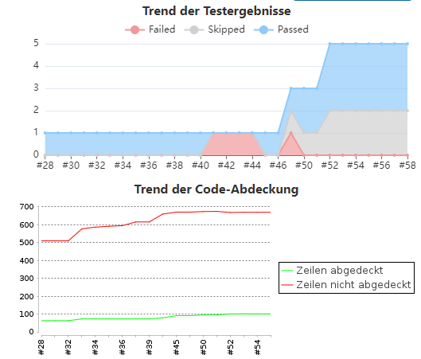
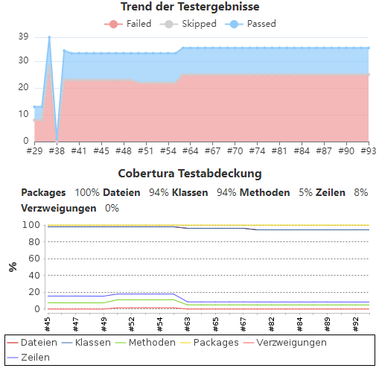
Testing
Backend
Frontend

Slide 26
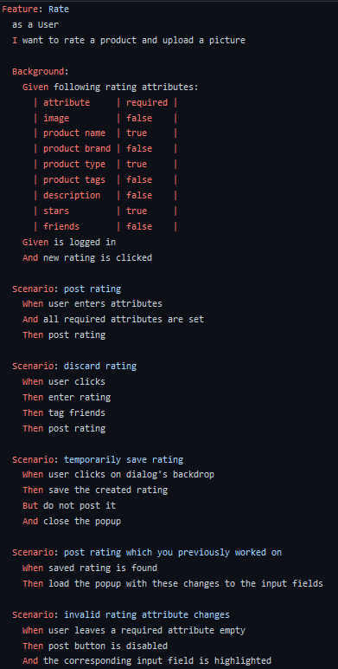
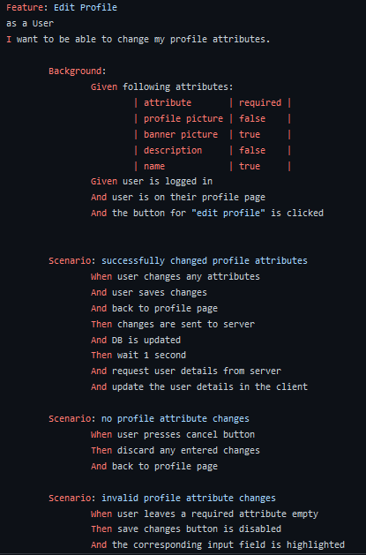
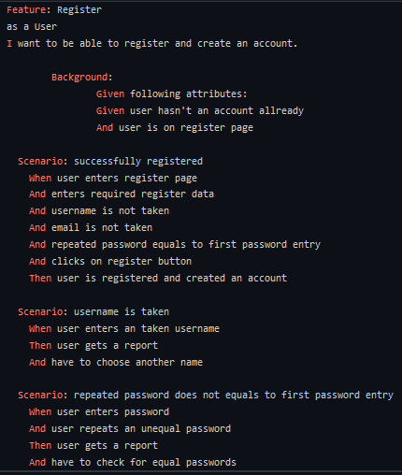
Testing – Feature Files

Slide 27
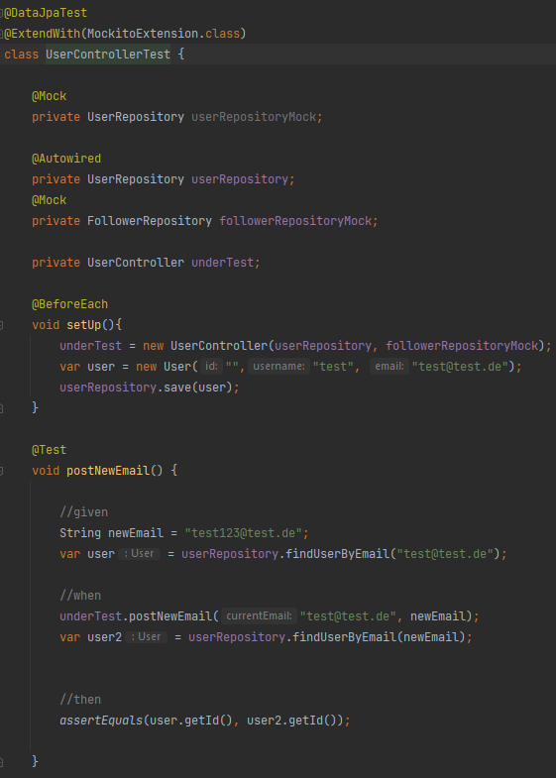
Testing – Unit Tests
Mock userRepository
Create new User before eacht test
Test postNewEmail()

Slide 28
Testing – API Tests

Slide 29
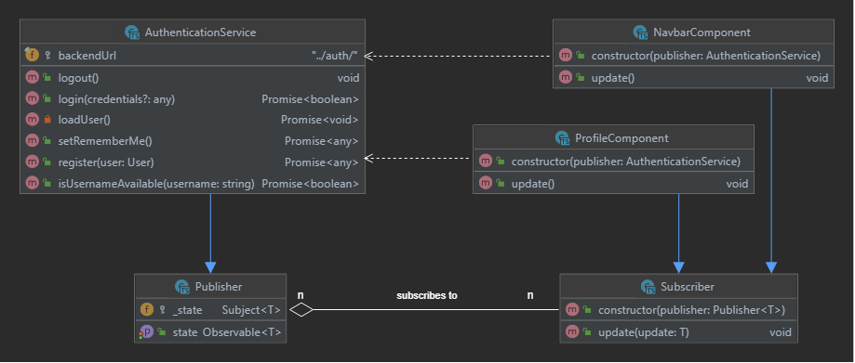
Observer Pattern (Frontend)

Slide 30
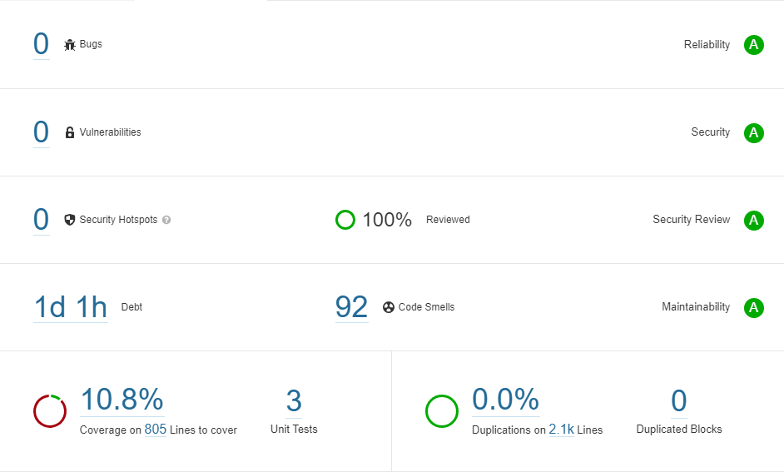
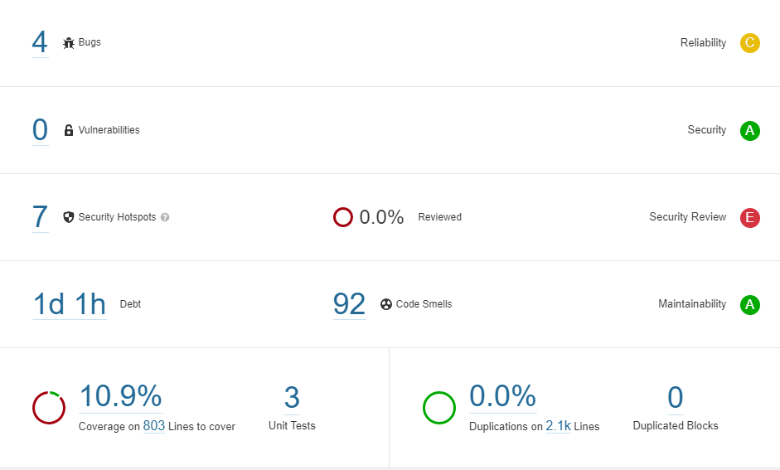
Metrics

Slide 31

8. ARCHITECTURE

Slide 32
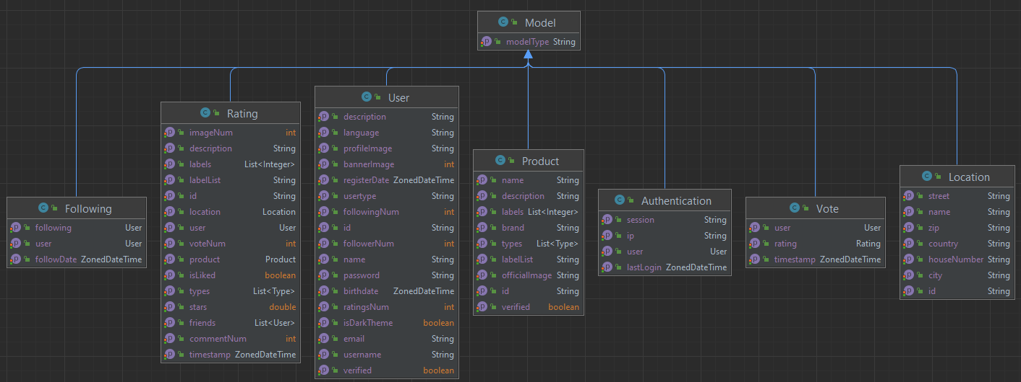
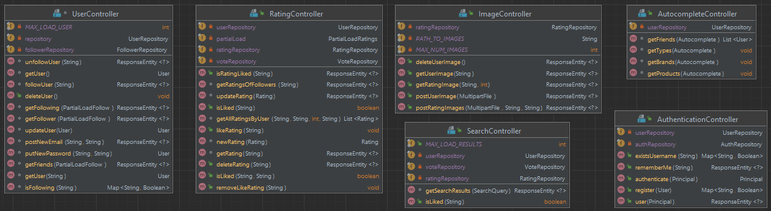
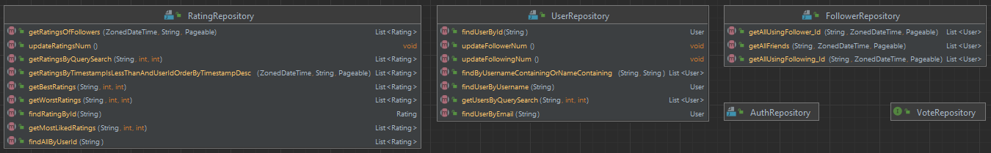
Architecture – Class Diagram
MODEL
CONTROLLER
Miscellaneous
Notes:
Ca halbe minute

Slide 33
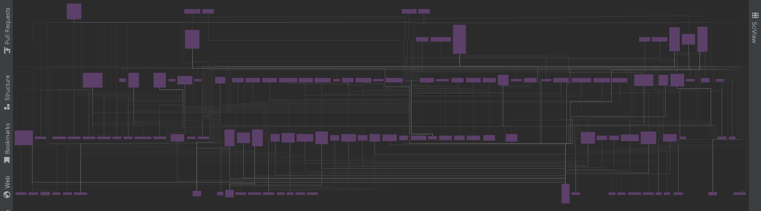
Architecture – Class Diagram
Notes:
30s

Slide 34
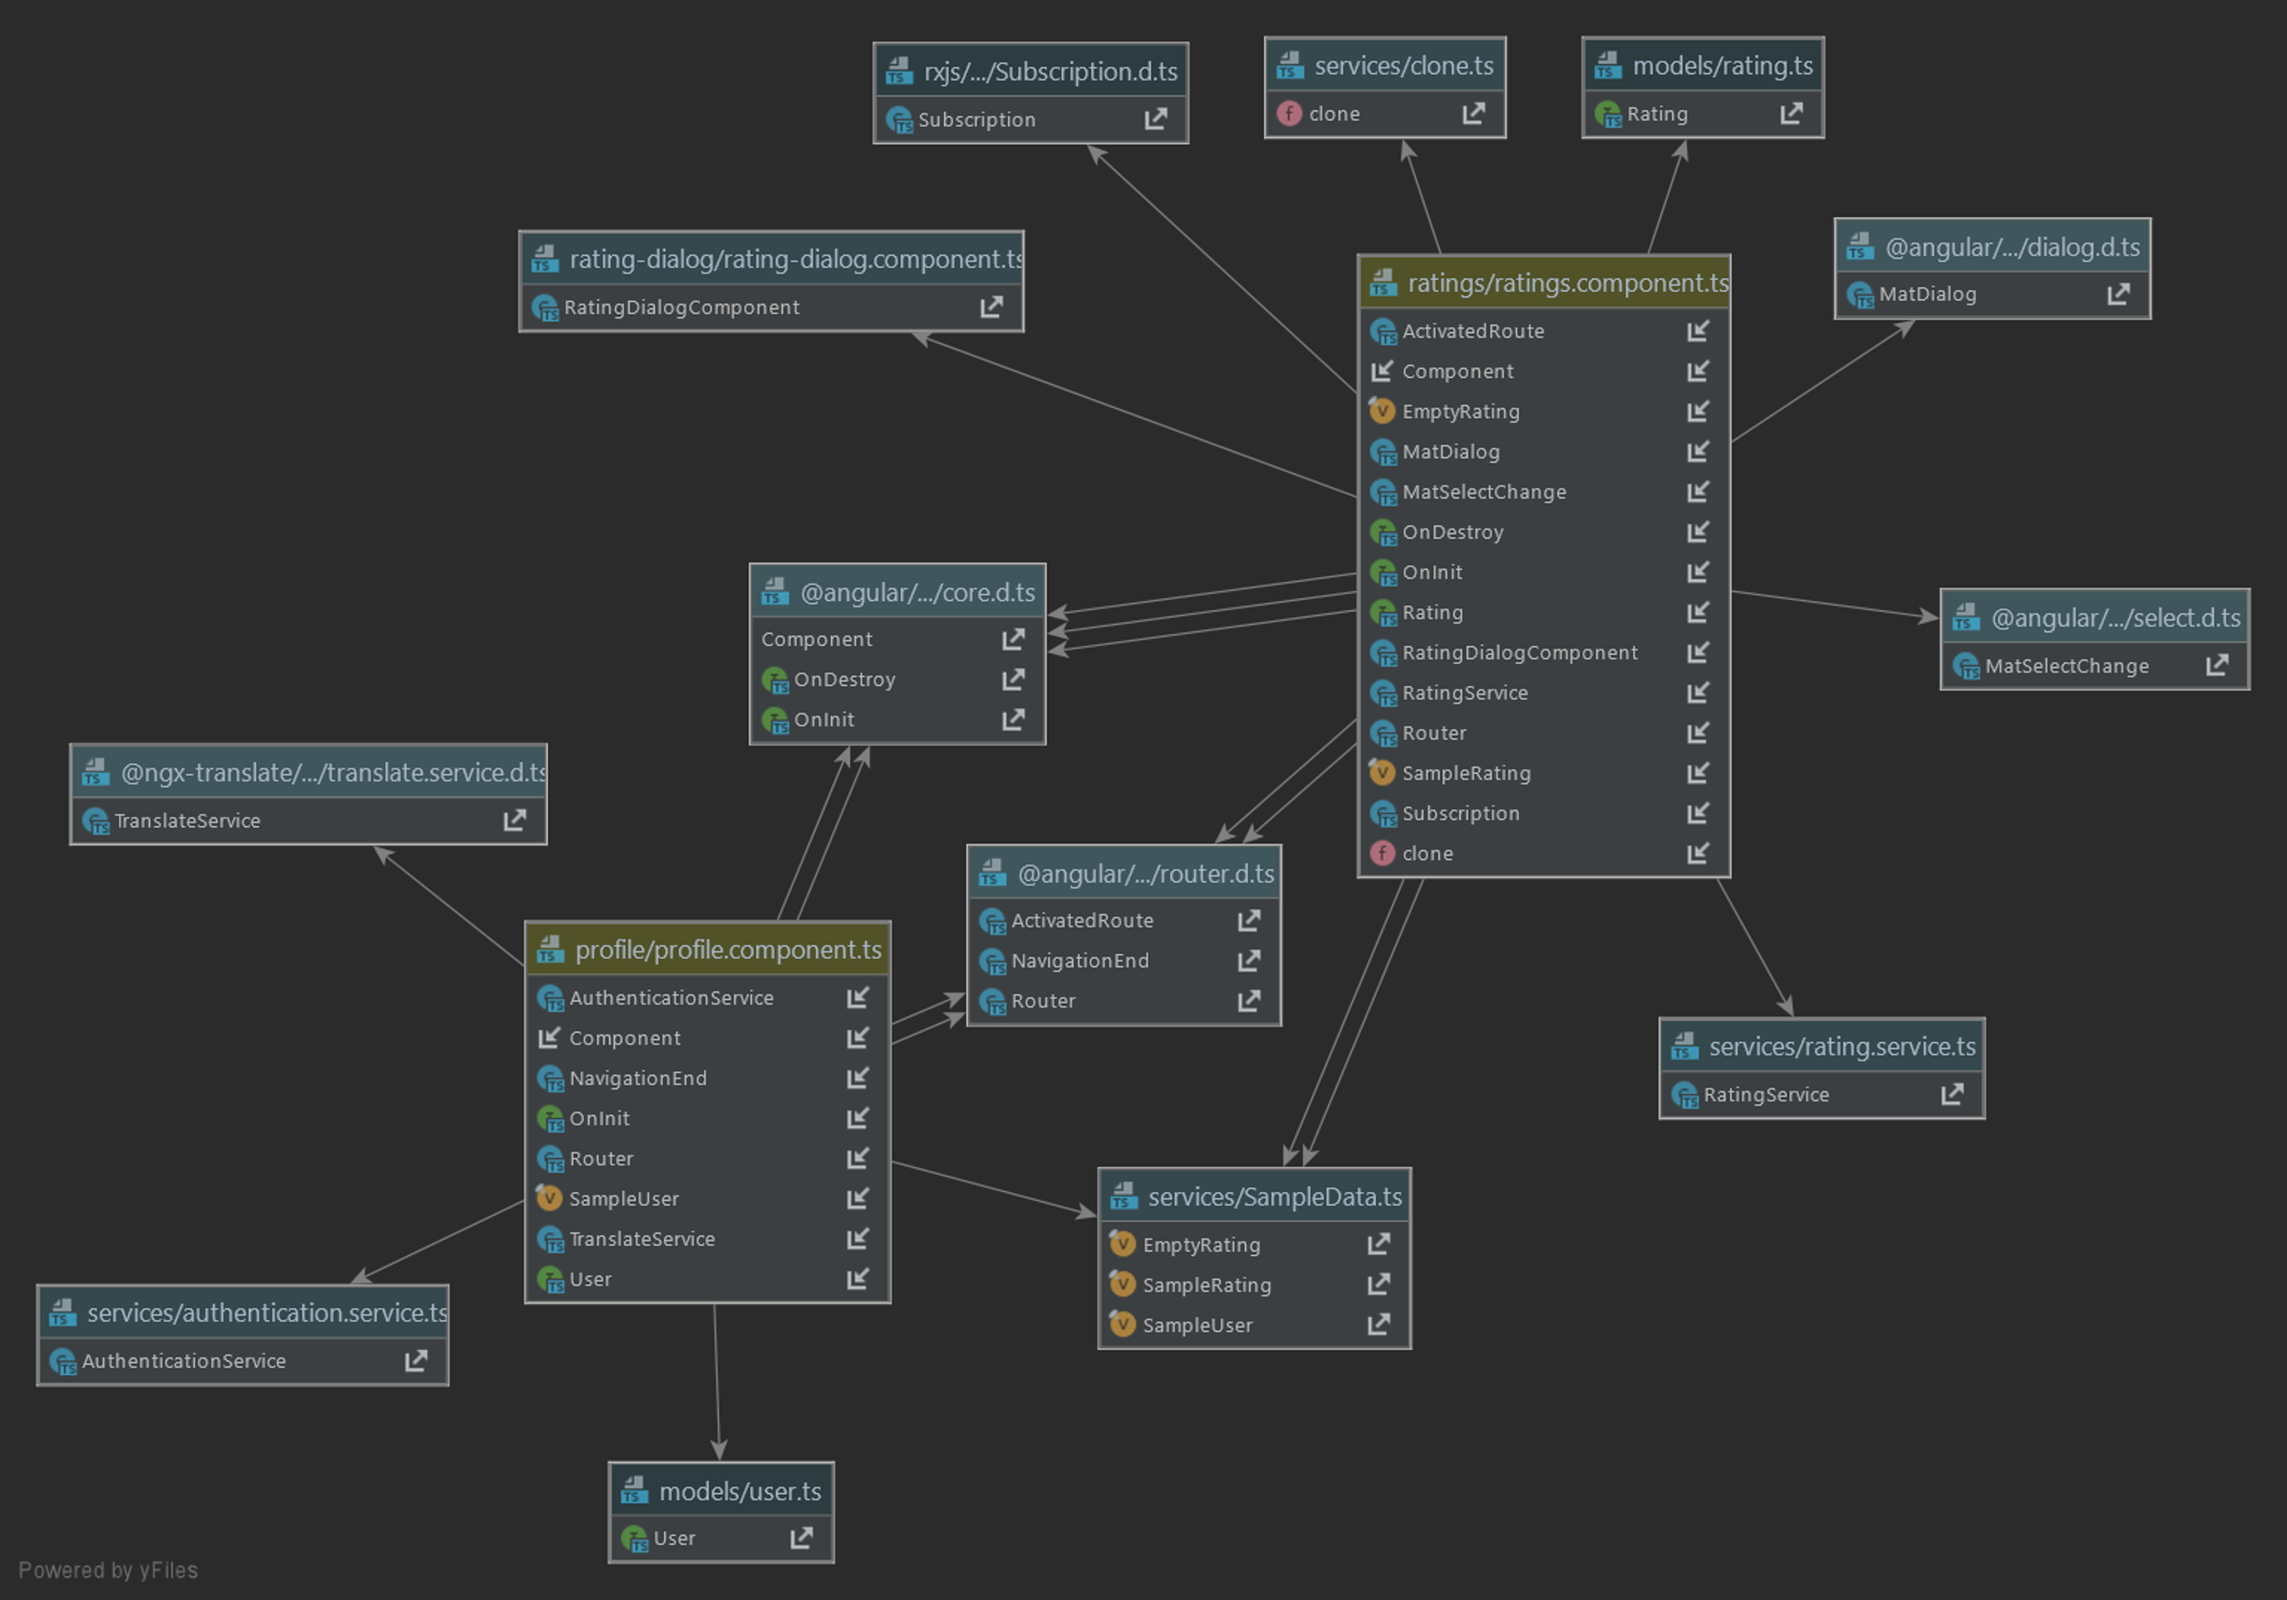
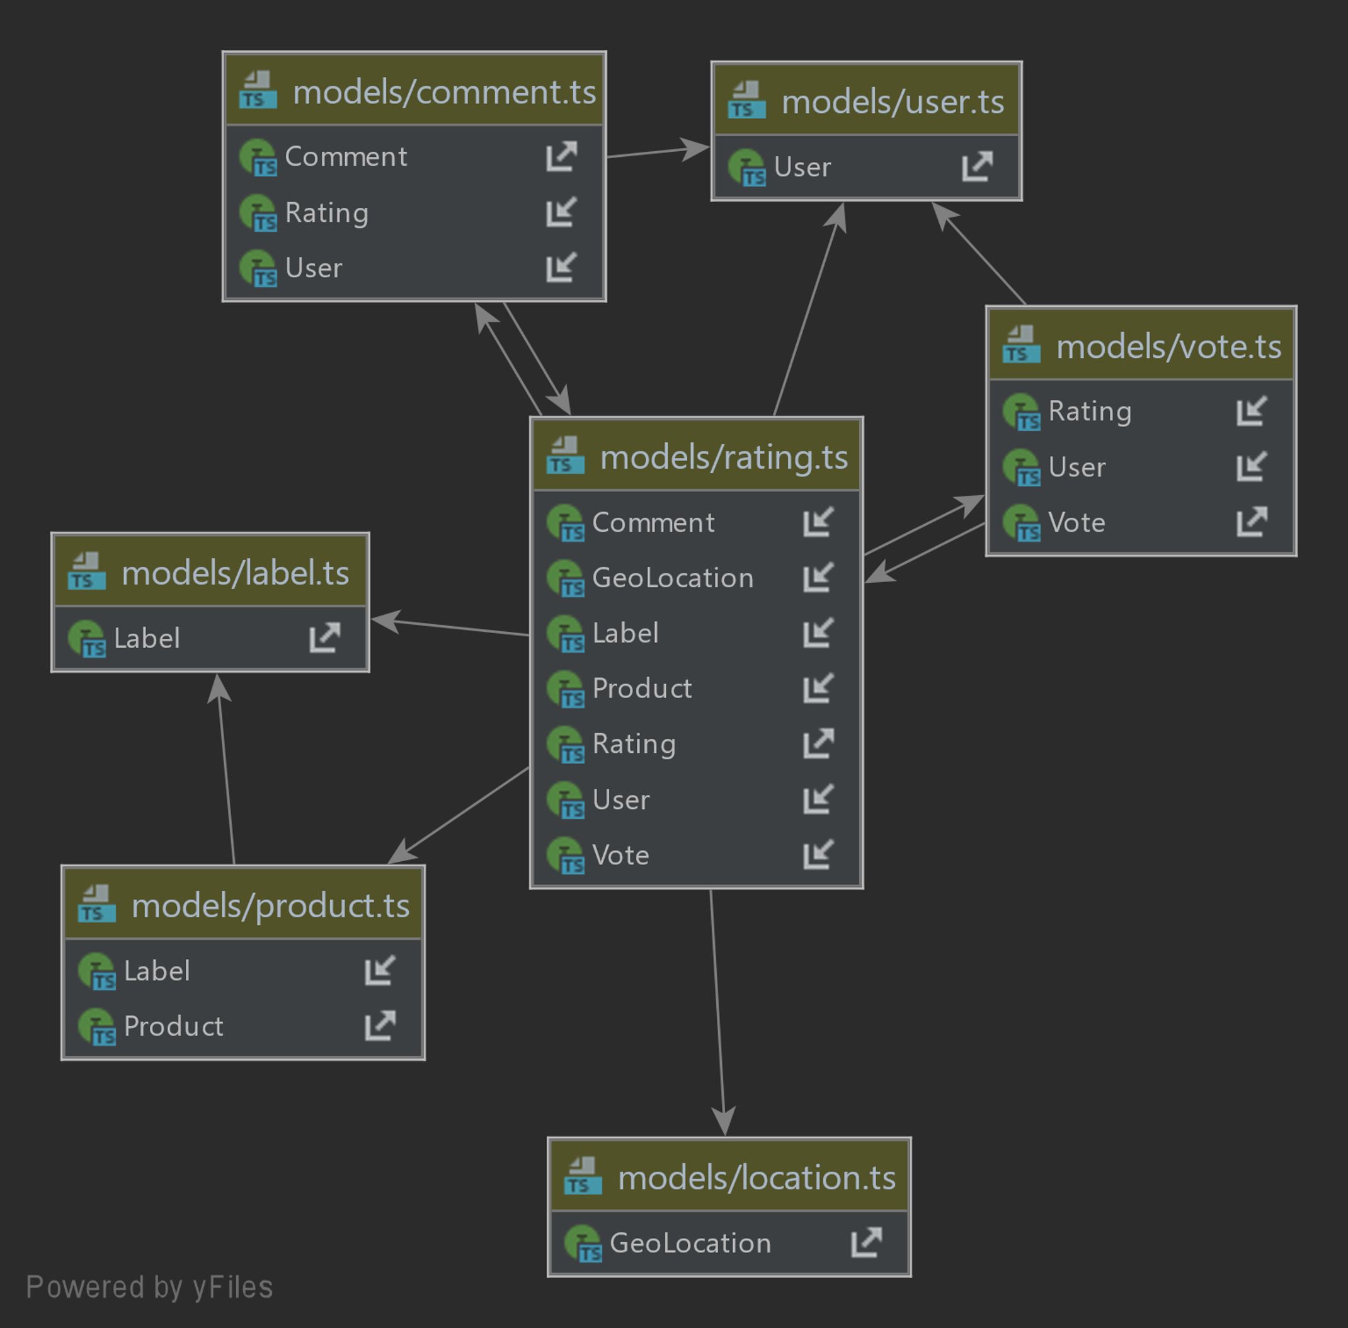
Architecture – Class Diagram
ViewModel
Model
Notes:
45s

Slide 35

Thank you for your attention!
UNDECIDED TEAM
https://undecided.ted2.cyou/
undecided1550@gmail.com

Slide 36
Understand business need – % ELISA
Vision - done
Project Methodology - ?
Project Management: - done
RUP and long-term planning - ?
Scrumming – done
Iterative Process, Why - ?
STRUCTURE - KRYSTIAN
Use case, Srs and non-functionals
Scope
Cost Estimation (FP or Storypoints) / comparison of estimation vs. real time spent.
Technical ability – % KRYSTIAN
Demo
Must have more than Login/Registration and match your Scope
Quality – % CHRISTIAN
Configuration
Degree of automation for example, the last push of the day can trigger all kinds of things, metrics, tests, deployment, IDE, git and PM should be integrated.
Continuous Integration / -Life cycle management (automatic deploy etc.)
Risk Mgmt.- (excel sheet or other that shows that you have a list of risks that you kept up to date on a weekly basis, how you mitigated risks – dont show an xcel sheet during a presentation!)
QUALITY II - Paul
Testing (feature files, unit testing, third test)
Patterns
Metrics
Architecture

Slide 37
Use case diagram
Planned till end of June
Planned till end of December

Slide 38
PRÄSENTA-TIONSTITEL
Name des Referenten

Slide 39
vision & motivation
project management
components
demo
Tec-Stack
architecture
STRUCTURE
Slide 1: cover ES
Slide 2: content ES
Slide 3: vision (picture) ES
Slide 4: motivation (more factual) → why do you need UNDECIDED ES
Slide 5: team & roles ALL
Slide 6: methodology (Scrum in JIRA) with RUP ES
Slide 7: project management (board, workflows, dashboard, IDE integration) + planning ES
Slide 8: components (diagram with scope) KS
Slide 9: explaining profile in detail KS
Slide 10: explaining rating in detail KS
Slide 11: demo ? KS
Slide 12: Tec Stack (SAM slide 8) and dependencies (21) CS
Slide 13: architecture: overview MVC diagram CS
Slide 14: class diagrams CS
Slide 15: API docu PS
Slide 16: db scheme PS
Slide 17: code? PS
Slide18: Thank you ES
vision & motivation
team & roles ALL
methodology
project management
components
demo
Tec Stack
architecture
class diagrams
API docu
db scheme

Slide 40


TAGESORDNUNG
Erstes Thema
Zweites Thema
Drittes Thema
Viertes Thema

Slide 41

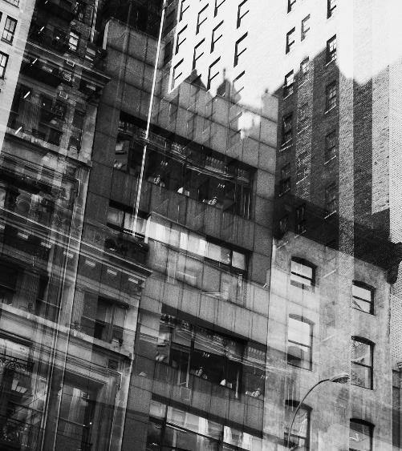

Einführung
Mit PowerPoint können Sie Präsentationen erstellen und Ihre Arbeit mit anderen teilen, wo immer sie sich befinden. Geben Sie hier den gewünschten Text ein, um loszulegen. Sie können dieser Vorlage auch Bilder, Grafiken und Videos hinzufügen. Speichern Sie in OneDrive, und greifen Sie von Ihrem Computer, Tablet oder Telefon auf Ihre Präsentationen zu.

Slide 42
Erstes Thema
Untertitel

Slide 43
Diagramm

Slide 44
Tabelle
​ | Kategorie 1 | Kategorie 2 | Kategorie 3 | Kategorie 4
penis 1 | 4,5​ | 2,3​ | 1,7​ | 5,0​
Element 2 | 3,2​ | 5,1​ | 4,4​ | 3​,0
Element 3 | 2,1​ | 1,7​ | 2,5​ | 2,8​
Element 4 | 4,5​ | 2,2​ | 1,7​ | 7​,0

Slide 45
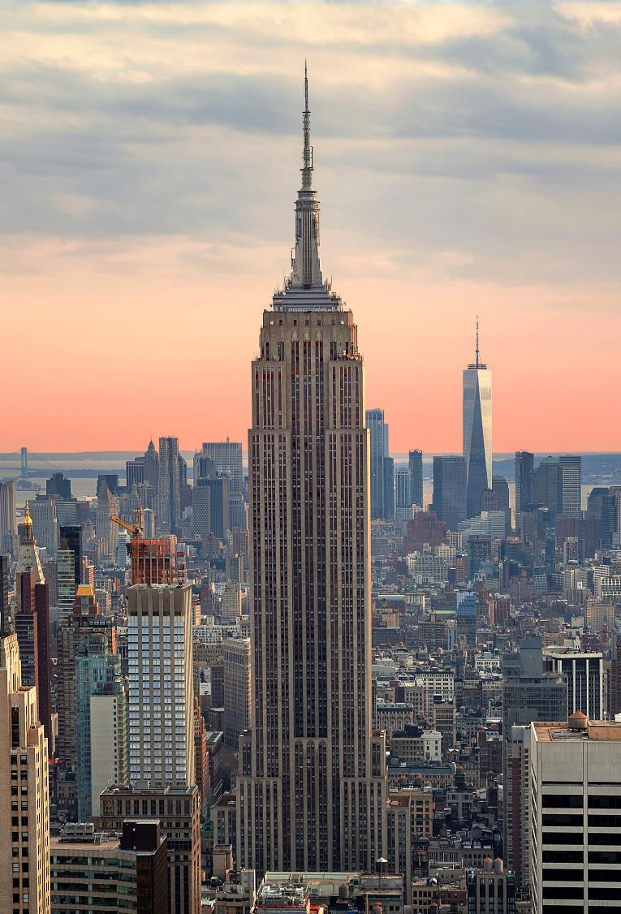
Um loszulegen, ist es nötig, mit dem Reden aufzuhören und mit dem Handeln zu beginnen.
Walt Disney

Slide 46




Team
Name
Name
Name
Name
Titel
Titel
Titel
Titel

Slide 47
Zeitachse
Titel
Um eine Präsentation zu starten, wechseln Sie zur Registerkarte "Diashow", und wählen Sie "Von Beginn an"
Titel
Um die Referentenansicht anzuzeigen, klicken Sie in der Diashow-Ansicht in der Steuerleiste unten links auf die drei Punkte, und klicken Sie dann auf "Referentenansicht anzeigen"
Titel
Während Ihrer Präsentation sind die Sprechernotizen auf Ihrem Monitor sichtbar, für das Publikum jedoch nicht sichtbar.
Titel
Der Notizenbereich ist ein Feld, das unter jeder Folie angezeigt wird. Tippen Sie darauf, um Notizen hinzuzufügen.
Titel
Wenn der Notizenbereich nicht angezeigt wird oder vollständig minimiert ist, klicken Sie in der Taskleiste unten im PowerPoint-Fenster auf „Notizen“.

Slide 48
Inhalt
Untertitel
Untertitel
Fügen Sie Text, Bilder, ClipArt und Videos hinzu.
Fügen Sie Übergänge, Animationen und Bewegungen hinzu.
Speichern Sie in OneDrive, um von Ihrem Computer, Tablet oder Telefon auf Ihre Präsentationen zuzugreifen.
Öffnen Sie den Bereich „Designideen“ für sofortige Folienumgestaltungen.
Wenn wir über Designideen verfügen, zeigen wir sie Ihnen genau dort.

Slide 49
Zusätzlicher Inhalt
Untertitel
Untertitel
Untertitel
Fügen Sie Text, Bilder, ClipArt und Videos hinzu.
Fügen Sie Übergänge, Animationen und Bewegungen hinzu.
Speichern Sie in OneDrive, um von Ihrem Computer, Tablet oder Telefon auf Ihre Präsentationen zuzugreifen.
Öffnen Sie den Bereich „Designideen“ für sofortige Folienumgestaltungen.
Wenn wir über Designideen verfügen, zeigen wir sie Ihnen genau dort.
Dieses PowerPoint-Design verwendet einen eigenen Satz von Farben, Schriftarten und Effekten, um das allgemeine Erscheinungsbild dieser Folien zu erstellen.
PowerPoint bietet unzählige Designs, um Ihrer Präsentation genau den richtigen Charakter zu verleihen.

Slide 50

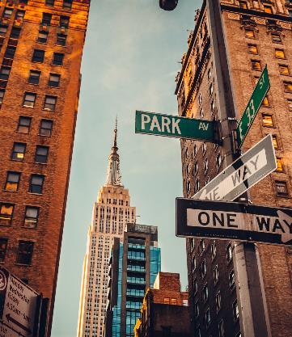

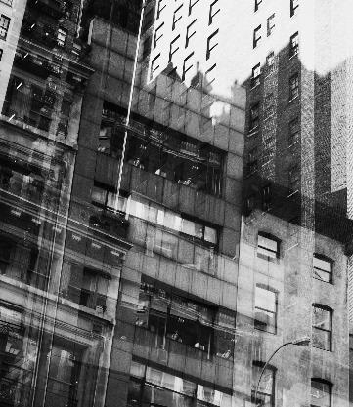
ZUSAMMEN-FASSUNG
Mit PowerPoint können Sie Präsentationen erstellen und Ihre Arbeit mit anderen teilen, wo immer sie sich befinden. Geben Sie hier den gewünschten Text ein, um loszulegen. Sie können dieser Vorlage auch Bilder, Grafiken und Videos hinzufügen. Speichern Sie in OneDrive, und greifen Sie von Ihrem Computer, Tablet oder Telefon auf Ihre Präsentationen zu.

Slide 51

VIELEN DANK
Name des Referenten
E-Mail-Adresse
Website

Slide 52
Hier ist ein video in der mitte, kann bei bedarf benutzt werden, habe auch noch mehr, einfach nachfragen, Krys

Slide 53
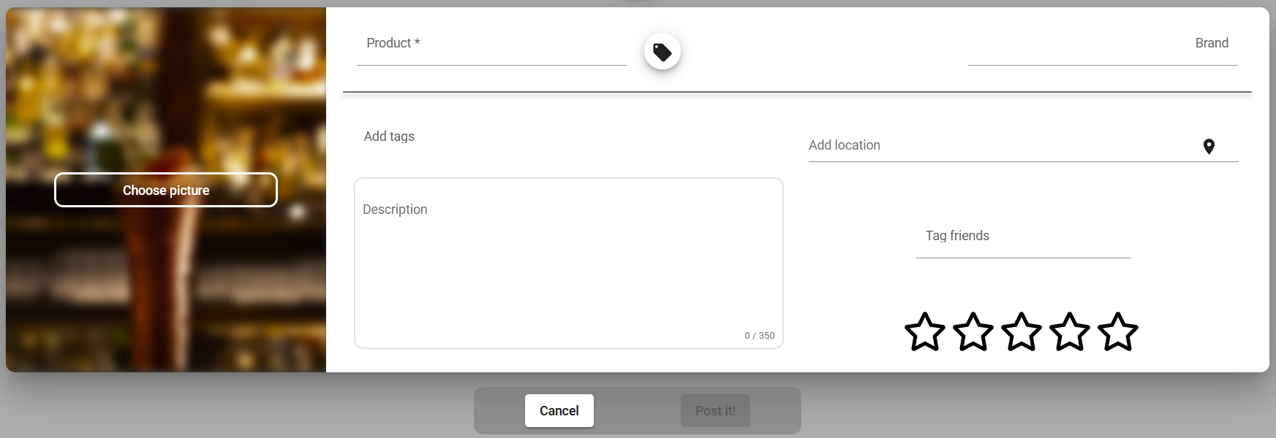
Use case: rating

Slide 54
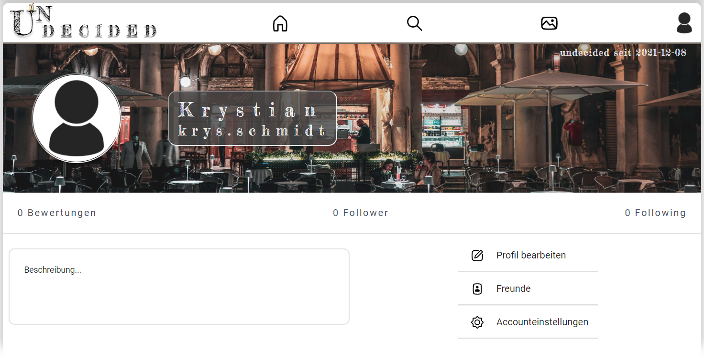
Use case: profile

